Slide 1


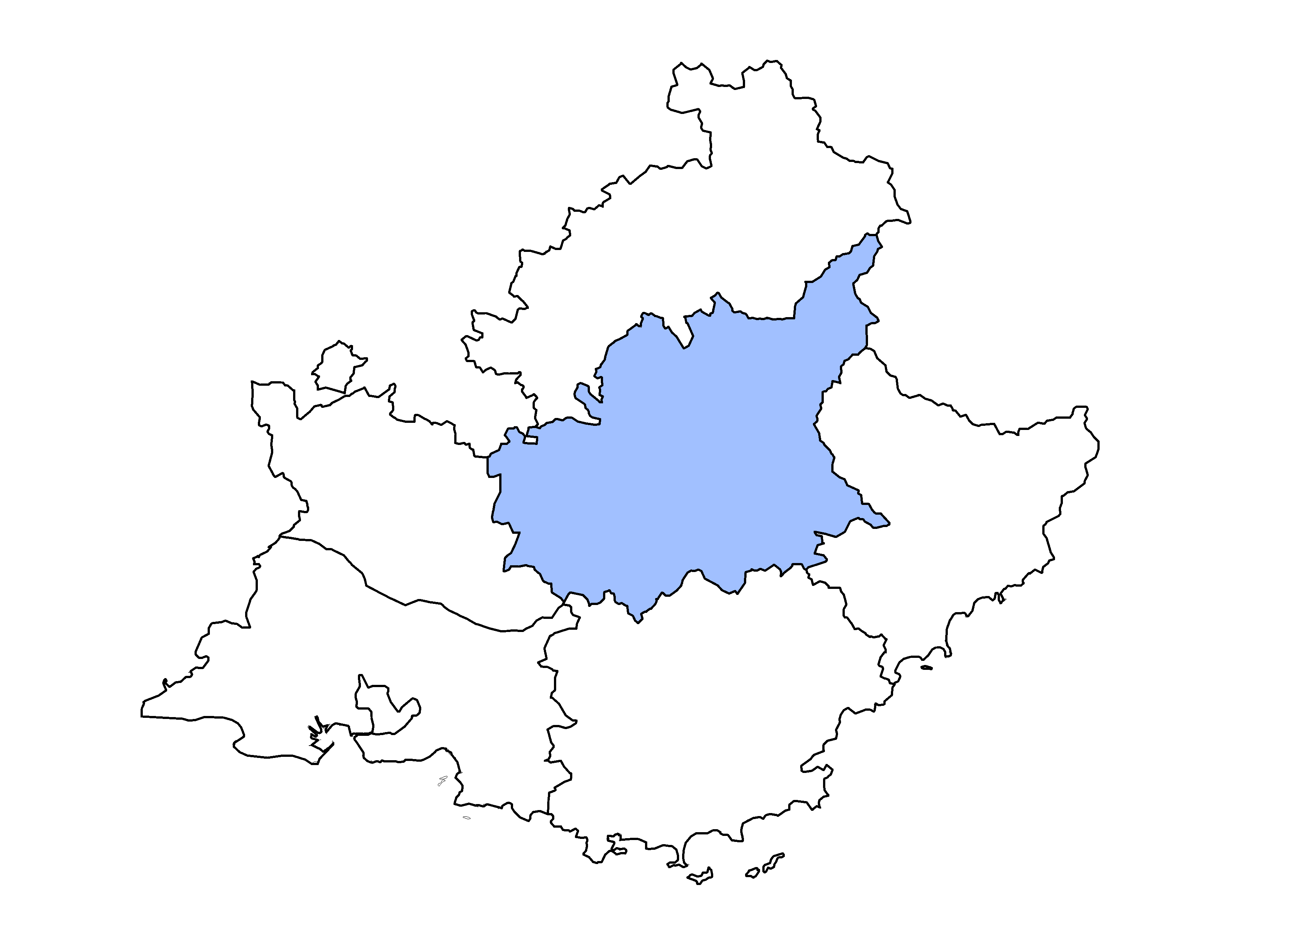

Les éclairages conjoncturels départementaux
La situation conjoncturelle
au 2e trimestre 2026
dans les Alpes-de-Haute-Provence
Crédit photo : ©Shutterstock
Services études, statistiques, évaluation

Slide 2
L’emploi salarié recule très légèrement…
Au T2 2026 :
+0,1 %
-0,1 %
-0,1 %

Slide 3
… sous l’effet de la baisse de l’intérim
Au T2 2026 :
+80
emplois hors intérim
-120
intérimaires

Slide 4
La diminution de l’intérim pénalise davantage l’industrie et la construction

Slide 5
Faibles hausses des effectifs dans le tertiaire, nouvelles baisses dans l’industrie et la construction

Slide 6
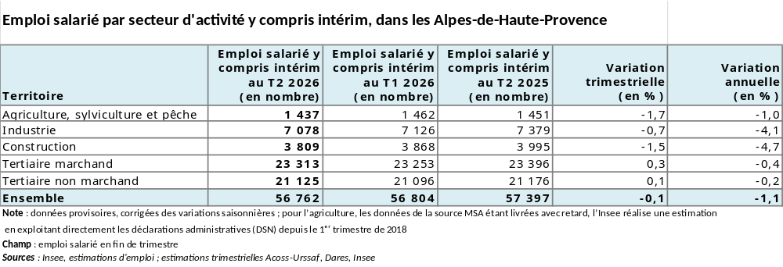
Sur un an, l’emploi salarié se contracte dans l’ensemble des secteurs d’activité

Slide 7
Les entrées en contrat d’apprentissage se stabilisent sur un an, mais le nombre de bénéficiaires continue de diminuer
1 700

Slide 8
Nouvelle progression graduelle du taux de chômage
Taux au T2 2026 (évolution par rapport
au T1 2026) :
8,7 % (+0,1 pt)
8,5 % (+0,2 pt)
8,1 % (+0,2 pt)

Slide 9
Un taux qui reste supérieur à la plupart des départements comparables
Taux de chômage localisés dans les départements comparables* au T2 2026
* Pour évaluer la comparabilité avec les Alpes-de-Haute-Provence, les critères retenus sont le nombre total d'emplois (salariés et non salariés) du département, ainsi que le poids des secteurs de l'agriculture et du tertiaire non marchand dans l'emploi total
Note : données trimestrielles provisoires, corrigées des variations saisonnières ; estimation à +/- 0,3 point près du niveau du taux de chômage national et de son évolution d’un trimestre à l’autre
Source : Insee, taux de chômage au sens du BIT (national ) et taux de chômage localisés (régional et départementaux)

Slide 10
Demande d’emploi - avertissement :
mise en place de la loi pour le plein emploi depuis 2025
Comme le prévoit la loi pour le plein emploi du 18 décembre 2023, depuis janvier 2025, de nouveaux publics sont systématiquement inscrits à France Travail :
les demandeurs et bénéficiaires du RSA (Revenu de solidarité active) ;
les jeunes en recherche d'emploi suivis par les missions locales en CEJ (Contrat d'engagement jeune), Pacea (Parcours contractualisé d'accompagnement vers l'emploi et l'autonomie) ou AIJ (Accompagnement intensif des jeunes) ;
les personnes en situation de handicap suivies par Cap emploi.
Selon leurs situations socioprofessionnelles, ces publics sont orientés vers différents parcours d'accompagnement. L’orientation des personnes bénéficiant déjà du RSA avant la mise en place de la réforme étant progressive à partir du 1er janvier 2025, la montée en charge statistique l'est aussi.
Pour prendre en compte les situations de ces nouveaux publics, deux nouvelles catégories statistiques sont créées, selon les recommandations du Cnis : la catégorie F pour les personnes orientées en parcours social et la catégorie G pour les demandeurs et bénéficiaires du RSA en attente d'orientation.
Cette phase de transition devrait durer deux ans en France métropolitaine. Afin d'appréhender les évolutions conjoncturelles du nombre d'inscrits à France Travail pendant cette période, la Dares a mis à disposition, aux niveaux national et régional seulement, des indicateurs complémentaires hors bénéficiaires du RSA et hors jeunes « en parcours » (CEJ, Pacea et AIJ). Ces séries, dites « contrefactuelles » ne sont pas disponibles au niveau départemental. Entre 2025 et 2027, il n’est donc plus possible de réaliser des analyses conjoncturelles de la demande d’emploi au niveau départemental.
Néanmoins, un chiffrage du nombre total d’inscrits, comprenant ces nouveaux publics, a été réalisé par la Dares et permet de situer chaque département au sein de la région. C’est ce qui est présenté dans la diapositive suivante.

Slide 11
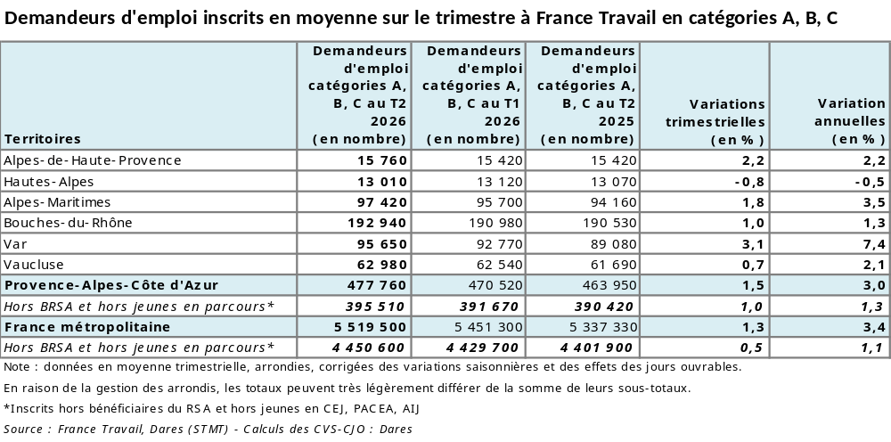
Au 2e trimestre 2026, la demande d’emploi y compris nouveaux publics progresse un peu plus vite qu’en moyenne régionale
Avertissements :
Les évolutions sont perturbées par des changements dans les règles d’actualisation subvenus au 1er semestre 2025 et par l’entrée en vigueur en juin 2025 du décret relatif aux sanctions applicables aux inscrits à France Travail en cas de manquement à leurs obligations.
Une estimation de l’impact de ces deux effets a été réalisée par la Dares au 2e trimestre 2026 au niveau national : in fine, le nombre de demandeurs d’emploi en catégories A, B, C hors nouveaux publics (hors BRSA et hors jeunes en parcours) aurait augmenté de +0,4 % en France entière sur un trimestre et diminué de -0,9 % sur un an.
Au niveau régional, seul l’impact trimestriel du décret relatif aux sanctions a été estimé par la Dares : comme au niveau national, la hausse aurait été également moins prononcée : +0,9 %.

Slide 12
Sur un an, légère baisse du nombre de foyers bénéficiaires du RSA ; forte hausse de l’ASS, beaucoup moins prononcée pour la PA

Slide 13
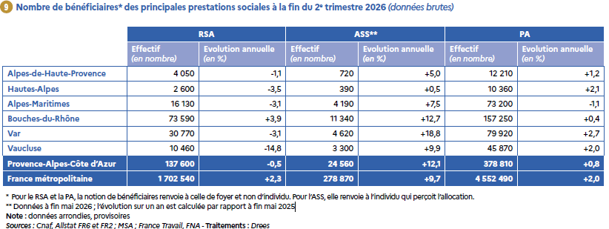
Le nombre de foyers bénéficiaires du RSA se replie un peu plus vite qu’au niveau régional

Slide 14
Nouvelle hausse des créations d’entreprises

Slide 15
Fort recul du nombre de défaillances d’entreprises

Slide 16
Pour en savoir plus
La Note de conjoncture de la Dreets Provence-Alpes-Côte d’Azur:
https://paca.dreets.gouv.fr/les-notes-de-conjoncture-trimestrielles-en-paca
Retrouvez tous nos indicateurs dans le Tableau de bord des indicateurs clés
en téléchargement sur le site de la Dreets Provence-Alpes-Côte d’Azur :
https://paca.dreets.gouv.fr/les-indicateurs-cles-socio-economiques-en-paca

